Slide 1



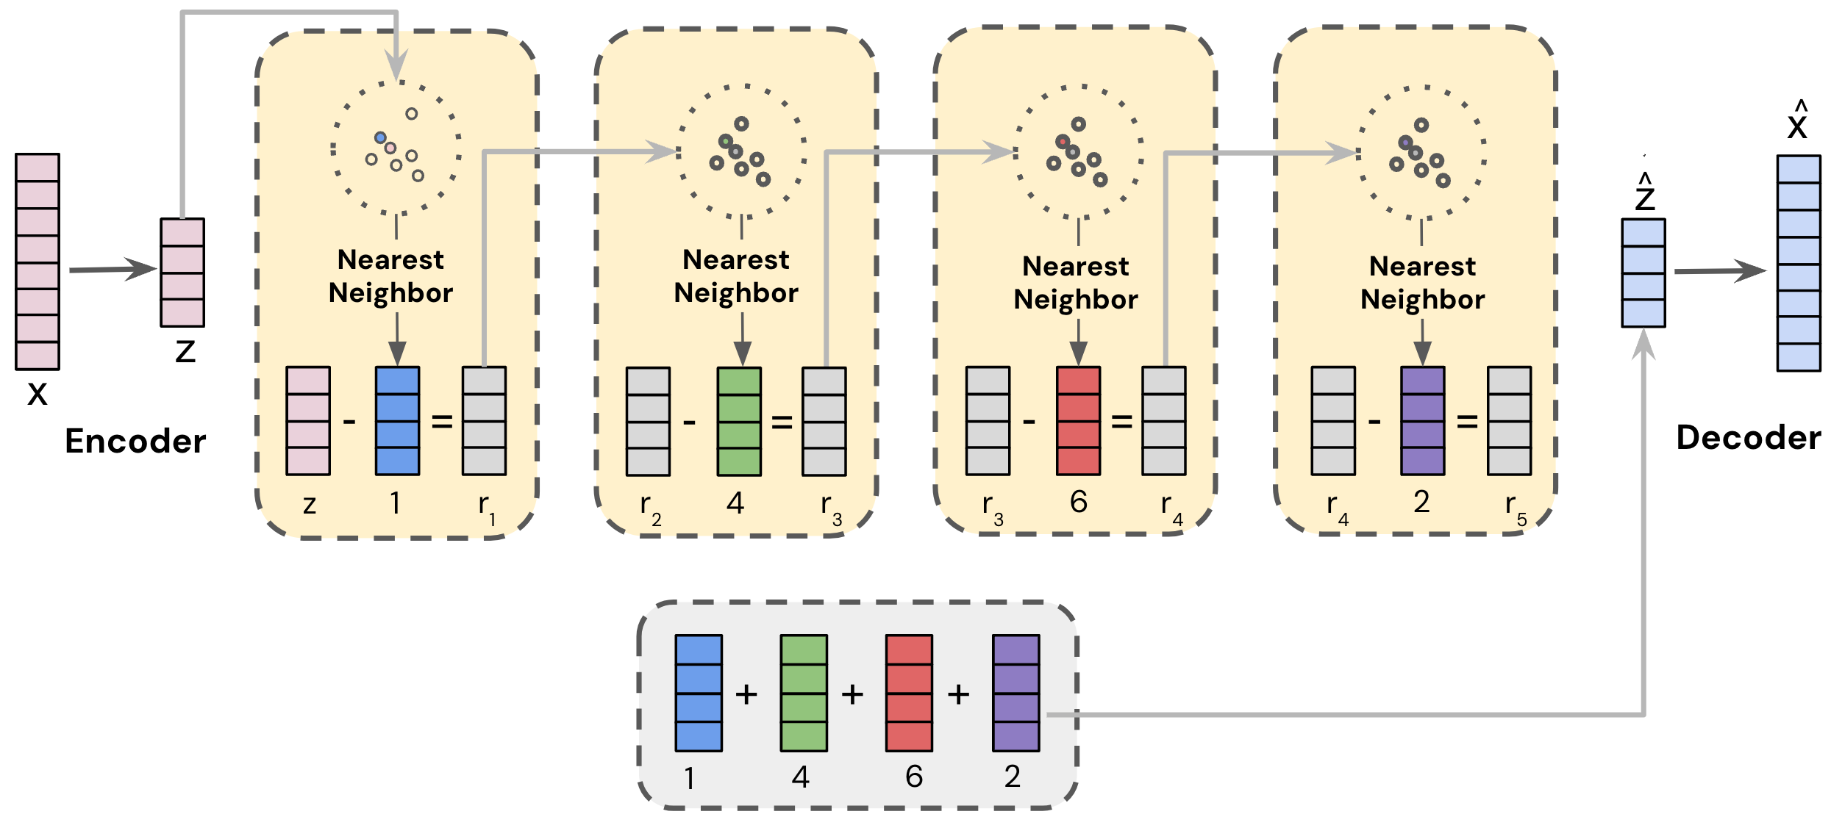

ВЛИЯНИЕ КАЧЕСТВА SEMANTIC ID НА ФИНАЛЬНЫЕ МЕТРИКИ
Константин Рядинский • Лев Клюев • Ростислав Головков • Глеб Шевченко • Ментор: Александр Новак
ВВЕДЕНИЕ В ПРОЕКТ
ВЫПОЛНЕНИЕ ЗАДАЧИ
РЕЗУЛЬТАТЫ
Какие свойства Semantic ID действительно отражаются на downstream-метриках рекомендательной системы?
Balanced RQ-KMeans · capacity ограничивает размер кластера.
PLUM-like · меньше кодов + случайный prefix.
RQ-VAE
ЧТО ТАКОЕ SID?
SID — дискретные коды объектов для рекомендаций.
ОСНОВНОЙ РЕЗУЛЬТАТ
User-aware
Model
Recall@100
Δ
учитываем user preference при построении SID.
SASRec-Audio-Uniform
0.12303
baseline
DIGER
0.15098
+22.7%
ЧТО ХОТИМ ВЫЯСНИТЬ?
• Сравнить способы построения SID.
• Проверить связь SID с downstream-качеством.
PSI
Вместо токена выбираем близкую свободную комбинацию.
ГДЕ ПРОВЕРЯЕМ?
R3-VAE
LogQ
В SID objective корректируем logits:
logit − log q(token | prefix).
Yambda-50M + time split
Reference vector → semantic anchor, стабильнее initialization
Rating quantization → dot-product weights вместо STE, stable gradients
SC ↑ / PD ↓ → compact внутри SID, separable между SIDve корректируем logits:
logit − log q(token | prefix).
Генерация
Ранжирование
Item retrieval + item LogQ
TIGER-like → SID
SASRec baseline · Recall@100
DCNv2 / TransAct-like
SID-признак · ROC-AUC · Pairwise Accuracy
• параллельная item-level ветка выбирает target item
среди items батча;
• item LogQ корректирует retrieval scores
с учётом частоты item;
• retrieval loss добавляем к SID loss.
ВЫВОДЫ
SID ≠ downstream quality
Внутренние метрики SID не гарантируют downstream-улучшение.
Ranking: устойчивого улучшения нет
SID-конфигурации не превзошли item-only baseline.
Generation: +22.7%
DIGER дал лучший Recall@100.
Проверять нужно downstream
Оценивать SID нужно через реальные downstream-задачи.
Notes:
Минимальный шрифт для использования - 30

